Slide 1
СОВРЕМЕННЫЕ ВИДЫ ИНТЕРВАЛЬНОГО РЕГУЛИРОВАНИЯ ДВИЖЕНИЯ ПОЕЗДОВ
Команда проекта:
Сметанников Андрей Витальевич – преподаватель З-СИБ УЦПК

Slide 2
Обоснование выбора темы проекта
Перераспределение транспортных потоков и развитие восточного полигона (БАМ)
Интеграция с другими видами транспорта
Автоматизация процессов
Адаптивные системы управления
Данные и аналитика
Обучение
и подготовка кадров
Для преподавателей учебных центров профессиональных квалификаций
2

Slide 3
Занятие по теме проекта
Вид занятия: Лекционное занятие
Преимущества выбранного вида занятия для этой темы:
Эффективная передача большого объёма информации
Возможность для обучающихся получить систематизированные знания по теме
Гибкий формат подачи материала
Компенсация недостатков выбранного вида занятий:
Внедрение интерактивных методов таких как опросы, видео, примеры из профессиональной деятельности
Применение инфографики и «mind-map»
3

Slide 4
Перечень элементов занятия
Планируемые результаты обучения:
- приобретение знаний о разновидностях современных систем интервального регулирования на микропроцессорной и микроэлектронной базе
Элементы занятия:
Тестовые задания
Презентация занятия
Инфографика
Mind-map
Видеоролики
4

Slide 5
Структура занятия
Введение
Основная часть:
Презентация
Инфографика
Mind-map
Видеоролики
Заключение:
Тестирование
Рефлексия
5

Slide 6

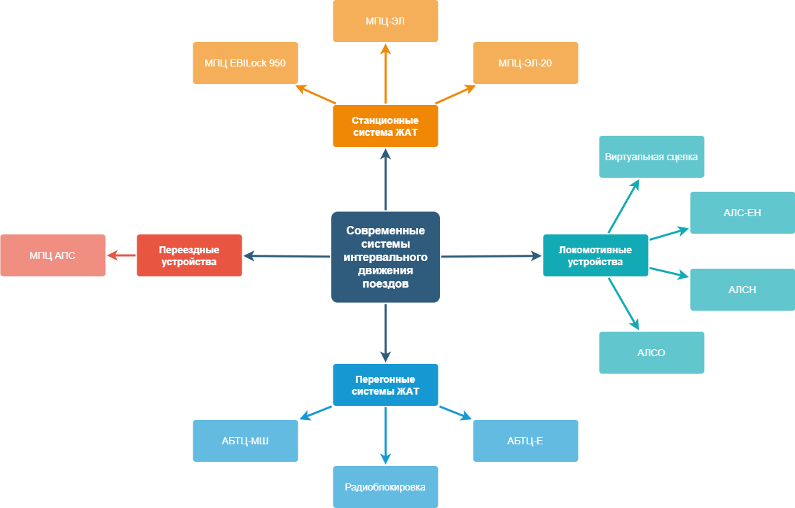
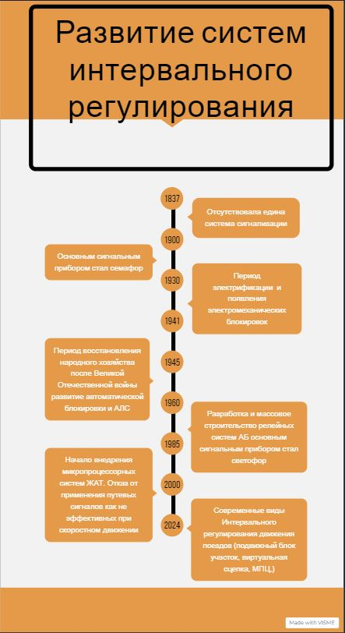
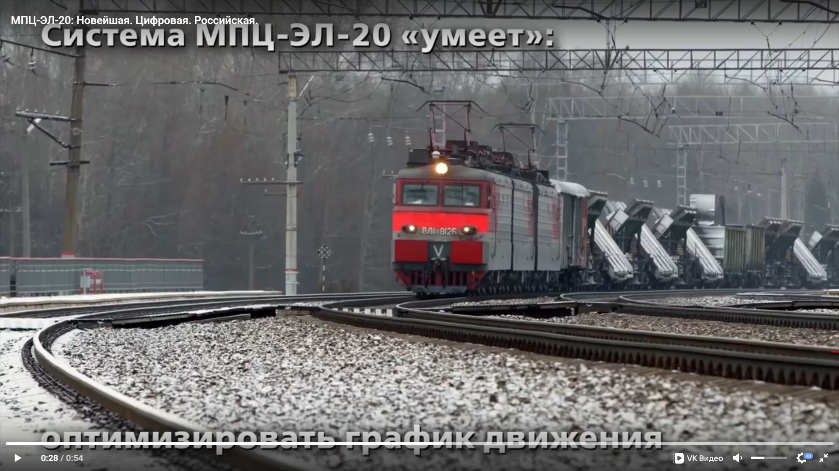
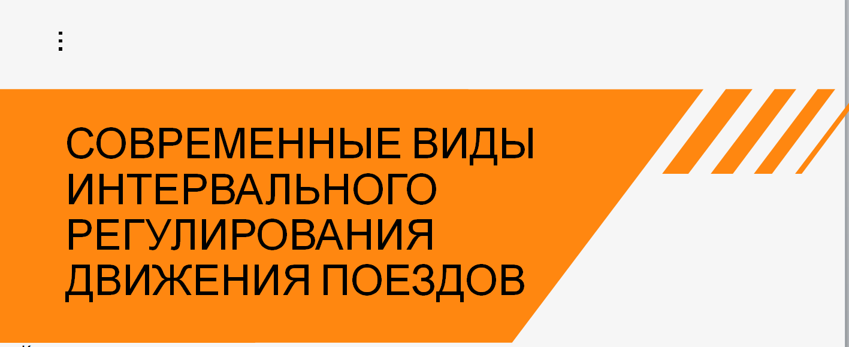
Основные результаты
В проекте были созданы:
тест
6

Slide 7
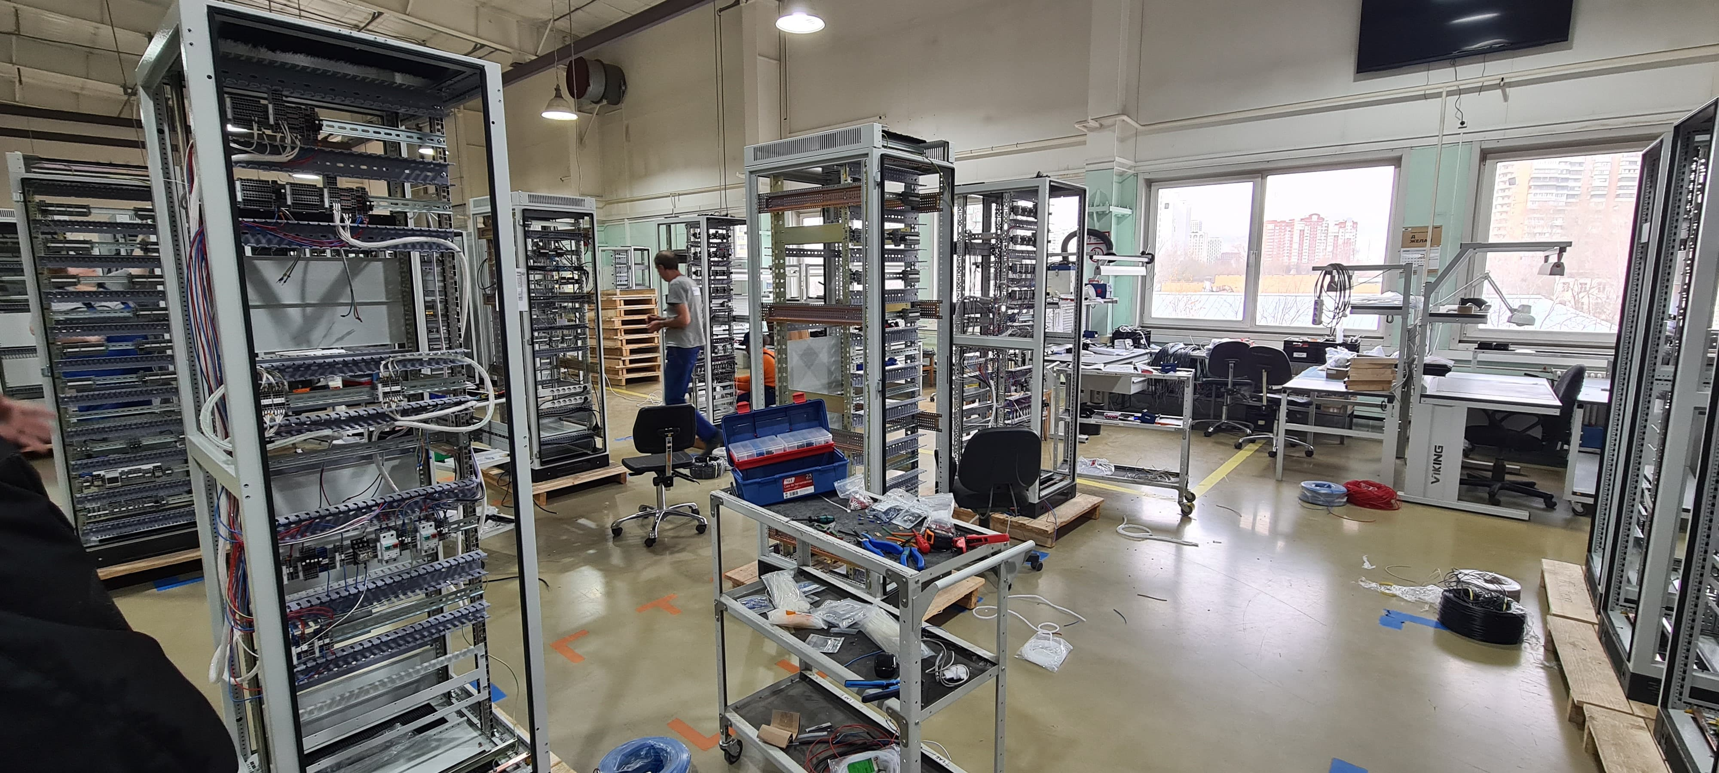
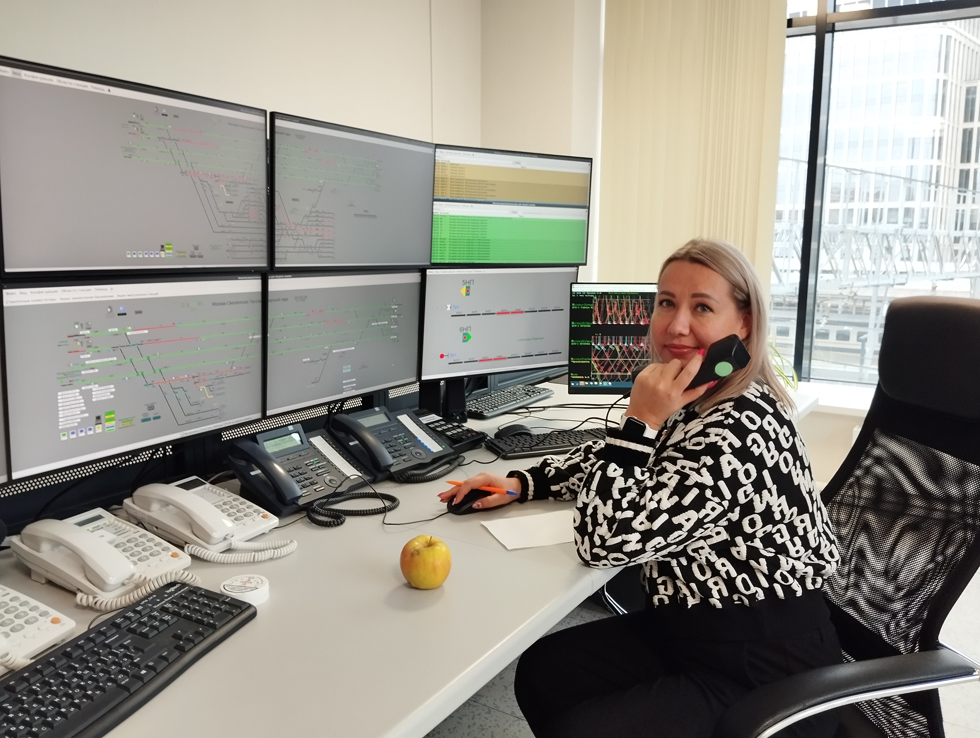
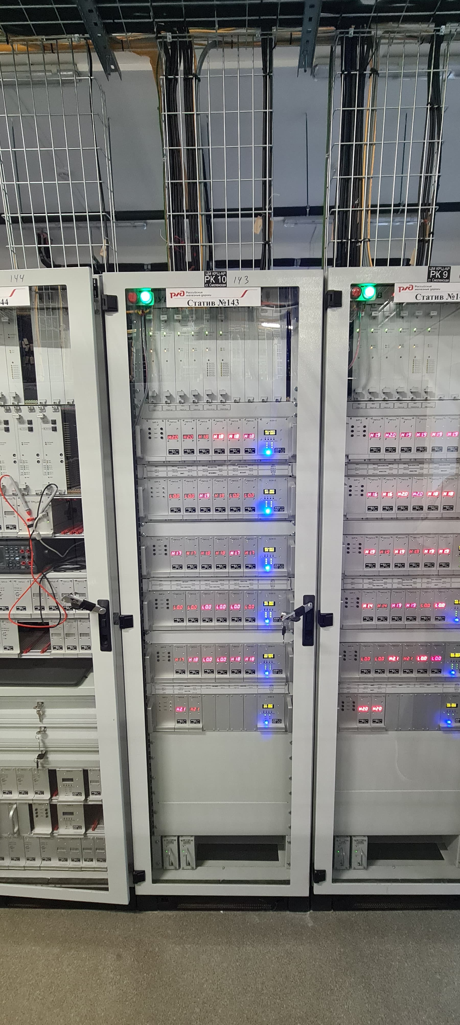
Оценка результатов обучения
Эффективность работы в команде при создании учебного занятия, обмен опытом при стажировке
Практика применения новых инструментов в педагогическом дизайне
Понимание внутренних процессов проектирования, производства и контроля качества продукции завода ОАО «ЭЛТЕЗА»
7

Slide 8

Индивидуальные результаты стажировки
Зорин Валерий Сергеевич
– процесс контроля качества и испытаний МПЦ-ЭЛ20
Клименко Вячеслав Александрович
– стратегия развития и внедрение новых систем ЖАТ до 2030 г.
Макаров Максим Васильевич
– локализация производства оборудования ЖАТ и импортозамещение в МПЦ-ЭЛ20
Степанова Юлия Михайловна
– изучение процессов организации движения при применении микропроцессорной централизации
Сметанников Андрей Витальевич
– особенности технического обслуживания устройств ЖАТ на Московской железной дороге
8

Slide 9
СОВРЕМЕННЫЕ ВИДЫ ИНТЕРВАЛЬНОГО РЕГУЛИРОВАНИЯ ДВИЖЕНИЯ ПОЕЗДОВ
Команда проекта:
Зорин Валерий Сергеевич - мастер производственного обучения ЗАБ УЦПК
Клименко Вячеслав Александрович – преподаватель высшей категории КРАС УЦПК
Макаров Максим Васильевич – преподаватель В-СИБ УЦПК
Сметанников Андрей Витальевич – преподаватель З-СИБ УЦПК
Степанова Юлия Михайловна – преподаватель ДВОСТ УЦПК

